Slide 1
PressureMeterFront
前端程序

Slide 2
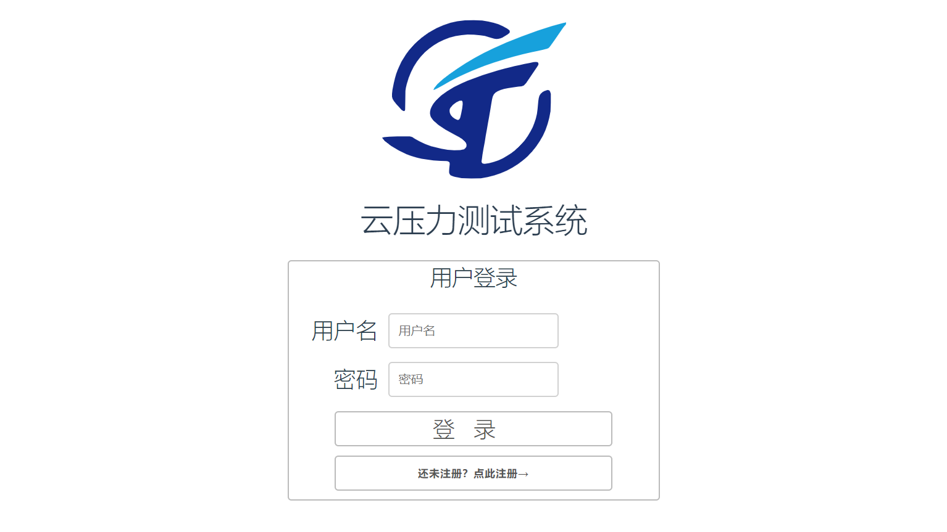
登录组件
身份验证信息组件
切换到注册组件

Slide 3

登录组件
身份验证信息组件
切换到注册组件

Slide 4
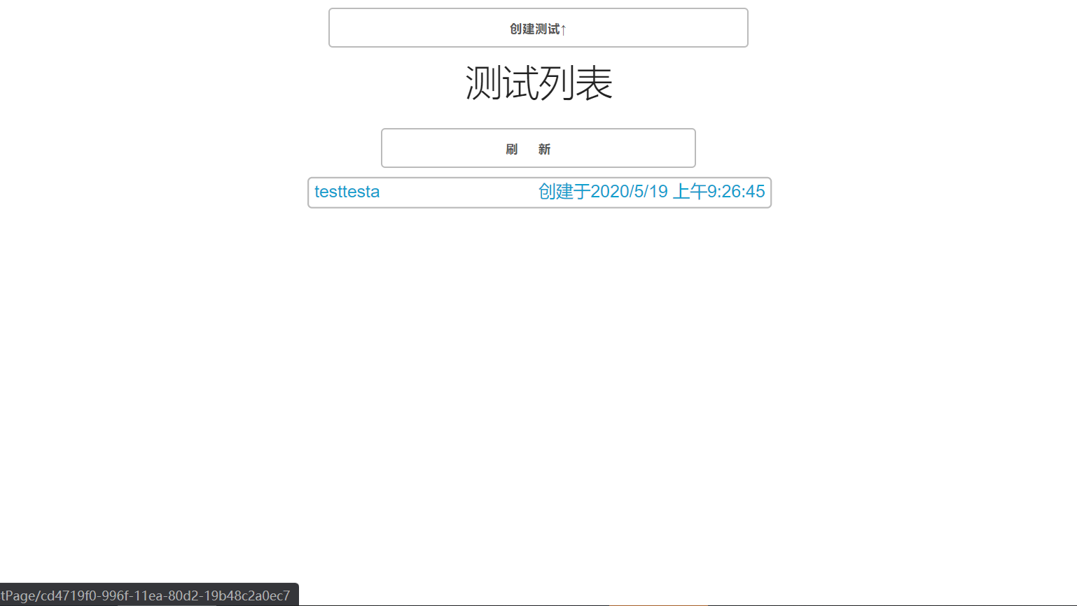
切换到测试创建组件
测试列表组件

Slide 5
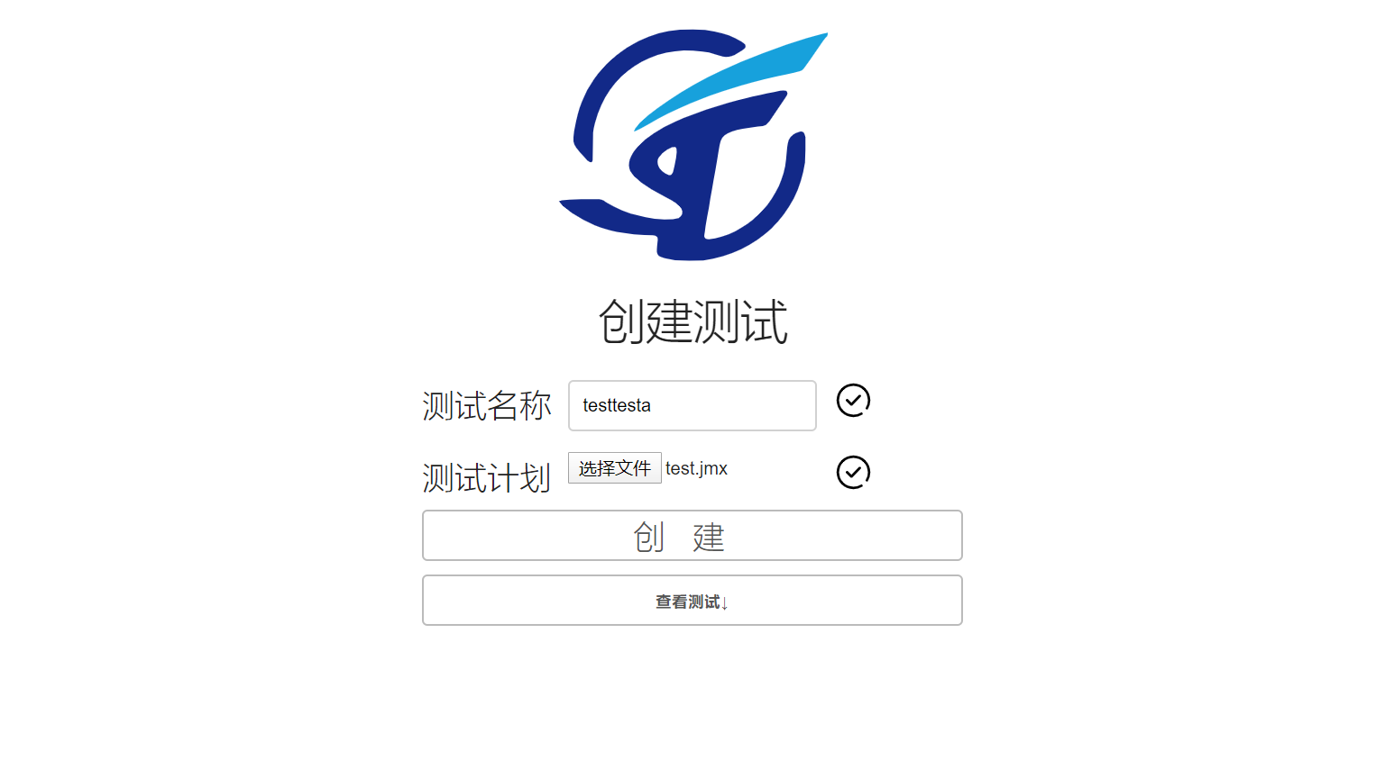
测试创建组件
切换到测试列表组件

Slide 6
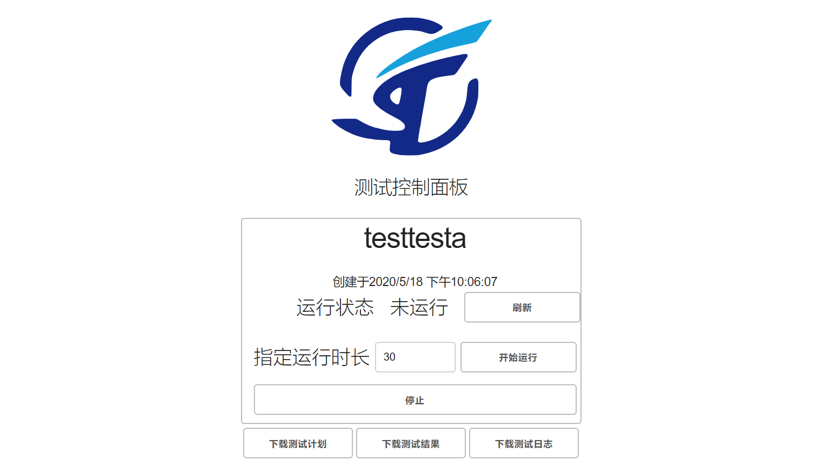
测试控制组件
文件下载组件

Slide 7
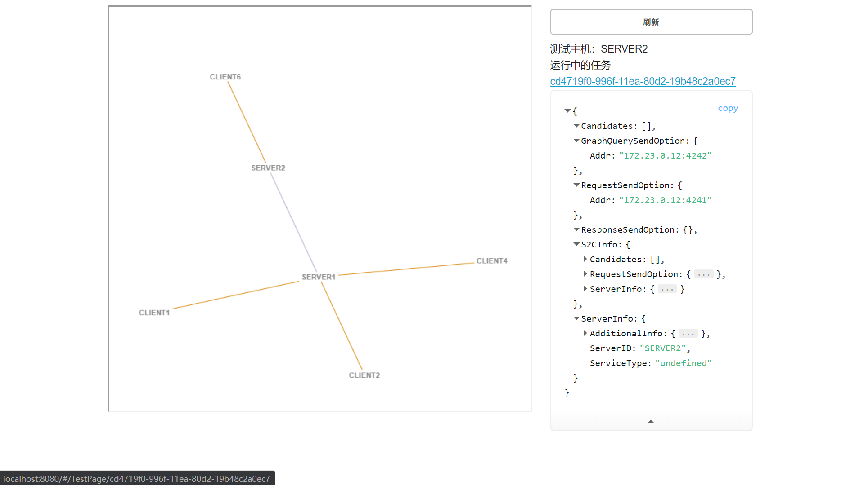
测试机列表
网络连接图
测试列表组件
测试机信息

